Slide 1





  Chào mừng các em
  đến với tiết Toán

Slide 2
CHỦ ĐỀ 7
ÔN TẬP HỌC KÌ 1
BÀI 33
ÔN TẬP PHÉP CỘNG, PHÉP TRỪ TRONG PHẠM VI 20,100

Slide 3


Thứ Hai ngày 27 tháng 12 năm 2021
Toán
Bài 33: Ôn tập phép cộng, phép trừ trong phạm vi 20(t1)

Slide 4
1
Tính nhẩm.
7 + 7 = 9 + 6 = 8 + 4 = 5 + 7 =
6 + 9 = 4 + 8 = 14 – 5 = 15 – 6 =
12 – 4 = 11 – 7 = 15 – 9 = 13 – 8 =
14
15
12
12
15
12
9
9
8
4
6
5

Slide 5
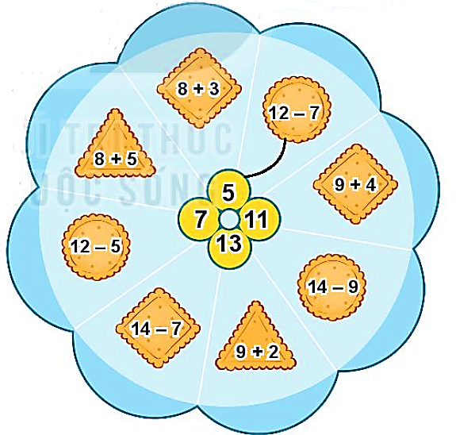
2
Mỗi số 7, 5, 11, 13 là kết quả của những phép tính nào?

Slide 6
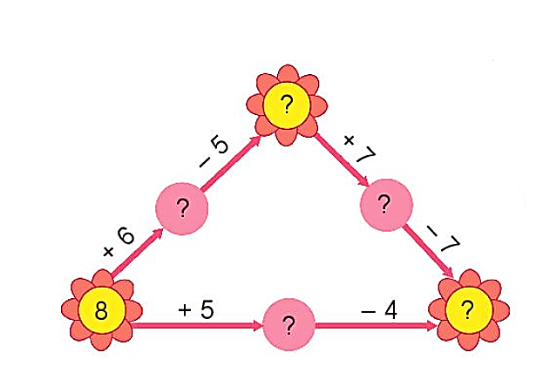

3
Số
?
9
14
16
13
9

Slide 7
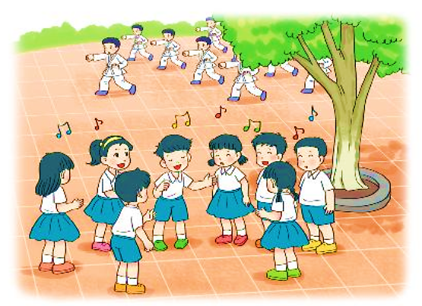
4
Lớp 2A có 8 bạn học hát. Số bạn học võ nhiều hơn số bạn học hát là 5 bạn. Hỏi lớp 2A có bao nhiêu bạn học võ?
Tóm tắt
Học hát: 8 bạn
Học võ nhiều hơn học hát: 5 bạn
Học võ :...bạn?

Slide 8
Thứ Hai ngày 27 tháng 12 năm 2021
Toán
Bài 33: Ôn tập phép cộng, phép trừ trong phạm vi 20(t1)
Bài 4 ( tr 125)
Bài giải
Tóm tắt
Học hát : 8 bạn
Học võ nhiều hơn học hát: 5 bạn
Học võ :.....bạn?

Slide 9
Ngày 27/12/2021
1. Tiếng Việt
- Làm bài 1, 2, 3, 4 tr 68 + 69
2. Toán
- Làm bài 1, 2, 3, 4 tr 120 + 121
Chữ kí PH

Slide 10





Tạm biệt và hẹn gặp lại các con vào những tiết học sau!

